Slide 1
第４章 情報モラル教育
２．情報モラル教育の
指導内容の理解

Slide 2
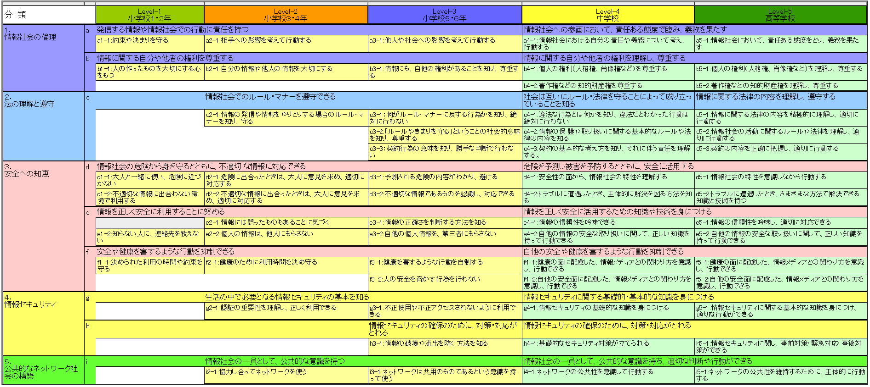
【１】情報モラル指導モデルカリキュラムとは
http://kayoo.org/moral-guidebook/model/model-curriculum2.html

Slide 3
【２】情報モラルの領域
（１）情報社会の倫理
情報に関する自他の権利を尊重して責任ある行動を取る
（２）法の理解と遵守
情報社会におけるルールやマナー、法律があることを理解し、それらを守ろうとする態度を養う

Slide 4
【２】情報モラルの領域
（３）安全への知恵
情報社会の危険から身を守り、危険を予測し、被害を予防する知識や態度を養う
（４）情報セキュリティ
生活の中で必要となる情報セキュリティの基本的な考え方を理解し、情報セキュリティを確保するための対策・対応を行う
（５）公共的なネットワーク社会の構築
情報社会の一員として公共的な意識を持ち、適切な判断や行動を取る

Slide 5
【３】体系的な情報モラル指導の必要性
ネットワークでは、子どもと大人の区別がない場合が多い → 危機回避・情報安全教育

Slide 6
【３】体系的な情報モラル指導の必要性
ネットワークでは、子どもと大人の区別がない場合が多い → 危機回避・情報安全教育
体系的な情報モラル
児童生徒自身が的確な判断力を身につける
情報社会やネットワークの特性の理解
（土台）

Slide 7
【４】学校や地域全体で取りくむことの重要性
体系的な指導の実施
年間指導計画を作成し、学校全体で取り組む
すべての児童生徒にすべての教科で
情報モラルを指導する
校長の
リーダーシップ
教育委員会
の支援
対症療法的な指導からの脱却
児童生徒にメッセージを送り続ける

Slide 8
【５】実態を踏まえた指導
情報モラル指導
児童生徒の実態把握
学校以外の生活の中でスマートフォン・
インターネットの浸透度や利用方法の把握

Slide 9
【５】実態を踏まえた指導
児童生徒の実態把握
学校や地域で実態調査アンケートの実施
国や各市町村で実施している調査結果の閲覧
児童生徒がよく利用するスマートフォン・インターネットサイトの閲覧

Slide 10
【５】実態を踏まえた指導
児童生徒が、自分自身の身を守り、
被害者にも加害者にもならない
便利で安全に賢く利用する術を身につけさ
せる

